Slide 1
Siklus Pengembangan
Perangkat Lunak
(SDLC)

Slide 2
Siklus Pengembangan Perangkat Lunak adalah
serangkaian tahapan yang terstruktur dengan baik dalam rekayasa perangkat lunak untuk mengembangkan produk perangkat lunak yang dimaksudkan.

Slide 3
Waterfall
Model Waterfall adalah model paling sederhana dari paradigma pengembangan perangkat lunak. Ia mengatakan semua fase Pengembangan Perangkat Lunak akan berfungsi satu demi satu secara linier. Artinya, ketika fase pertama selesai maka hanya fase kedua yang akan dimulai dan seterusnya.
Setiap fase harus diselesaikan sebelum fase berikutnya dapat dimulai tanpa tumpang tindih antar fase. Setiap fase dirancang untuk melakukan aktivitas tertentu selama fase SDLC. pertama kali diperkenalkan oleh Herbert D. Benington pada tahun 1956

Slide 4
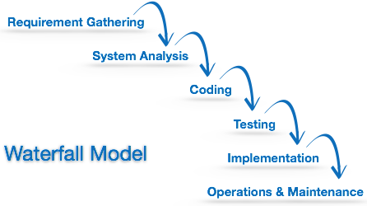

Slide 5
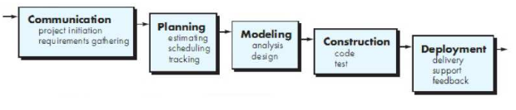
Waterfall Methodology menurut Pressman

Slide 6
Communication –
(Inisiasi Proyek & Pengumpulan Persyaratan)
Sebelum memulai pekerjaan yang bersifat teknis, sangat diperlukan adanya komunikasi dengan pelanggan demi memahami dan mencapai tujuan yang ingin dicapai.
Hasil dari komunikasi tersebut adalah inisialisasi proyek, menganalisis dan mengumpulkan data-data yang diperlukan, serta membantu mendefinisikan fitur dan fungsi perangkat lunak.
Pengumpulan data-tambahan data bisa juga diambil dari jurnal, artikel, dan internet.
Semua persyaratan yang mungkin dari sistem yang akan dikembangkan ditangkap dalam fase ini dan didokumentasikan dalam dokumen spesifikasi persyaratan.

Slide 7
Planning – (Estimating, Scheduling, Tracking)
Tahap berikutnya adalah tahapan perencanaan yang menjelaskan tentang :
estimasi tugas-tugas teknis yang akan dilakukan,
resiko-resiko yang dapat terjadi,
sumber daya yang diperlukan dalam membuat sistem,
produk kerja yang ingin dihasilkan,
penjadwalan kerja yang akan dilaksanakan, dan
tracking proses pengerjaan sistem.

Slide 8
Modelling – (Analysis and Design)
Tahapan ini adalah
tahap perancangan dan permodelan arsitektur sistem yang berfokus pada :
perancangan struktur data,
arsitektur software,
tampilan interface, dan
algoritma program.
Tujuannya untuk lebih memahami gambaran besar dari apa yang akan dikerjakan.

Slide 9
Construction – (Code & Test)
Tahapan Construction ini merupakan :
proses penerjemahan bentuk desain menjadi kode atau bentuk/bahasa yang dapat dibaca oleh mesin.
Setelah pengkodean selesai, dilakukan pengujian terhadap sistem dan juga kode yang sudah dibuat.
Tujuannya untuk menemukan kesalahan yang mungkin terjadi untuk nantinya diperbaiki.

Slide 10
Deployment (Delivery, Support, Feedback)
Tahapan Deployment merupakan tahapan implementasi software ke customer, pemeliharaan software secara berkala, perbaikan software, evaluasi software, dan pengembangan software berdasarkan umpan balik yang diberikan agar sistem dapat tetap berjalan dan berkembang sesuai dengan fungsinya. (Pressman, 2015:17)

Slide 11
Kelebihan | Kekurangan
memungkinkan adanya departementalisasi dan kontrol. Jadwal dapat diatur dengan tenggat waktu untuk setiap tahap pengembangan dan produk dapat dilanjutkan melalui tahap model proses pengembangan satu per satu. Setiap fase perkembangan berlangsung dalam urutan yang ketat. | tidak memungkinkan banyak refleksi atau revisi. Setelah aplikasi dalam tahap pengujian, sangat sulit untuk kembali dan mengubah sesuatu yang tidak didokumentasikan dengan baik atau dipikirkan dalam tahap konsep.

Slide 12
Iterative Model
Dalam model Iteratif, proses iteratif dimulai dengan implementasi sederhana dari sekumpulan kecil persyaratan perangkat lunak dan secara berulang meningkatkan versi yang berkembang hingga sistem lengkap diimplementasikan dan siap untuk digunakan. Model siklus hidup berulang tidak mencoba untuk memulai dengan spesifikasi persyaratan yang lengkap. Sebaliknya, pengembangan dimulai dengan menentukan dan menerapkan hanya sebagian dari perangkat lunak, yang kemudian ditinjau untuk mengidentifikasi persyaratan lebih lanjut. Proses ini kemudian diulangi, menghasilkan versi baru perangkat lunak di akhir setiap iterasi model.

Slide 13
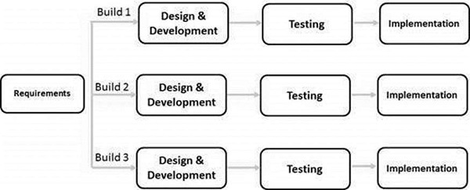
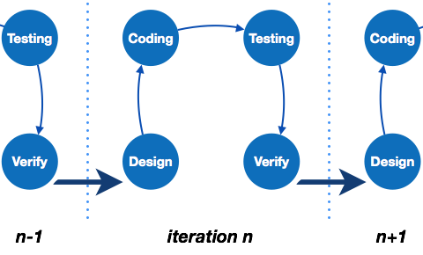

Slide 14
Proses berulang dimulai dengan implementasi sederhana dari subset dari persyaratan perangkat lunak dan secara berulang meningkatkan versi yang berkembang sampai sistem penuh diimplementasikan. Pada setiap iterasi, modifikasi desain dibuat dan kemampuan fungsional baru ditambahkan. Ide dasar di balik metode ini adalah untuk mengembangkan sistem melalui siklus berulang (berulang) dan dalam porsi yang lebih kecil pada satu waktu (inkremental).

Slide 15
Keuntungan dari Model SDLC Iteratif dan Inkremental adalah sebagai berikut:
Beberapa fungsi kerja dapat dikembangkan dengan cepat dan di awal siklus hidup.
Hasil diperoleh secara dini dan berkala.
Pengembangan paralel dapat direncanakan.
Kemajuan bisa diukur.
Lebih murah untuk mengubah ruang lingkup / persyaratan.
Menguji dan men-debug selama iterasi yang lebih kecil itu mudah.
Risiko diidentifikasi dan diselesaikan selama iterasi; dan setiap iterasi merupakan
pencapaian yang mudah dikelola.
Lebih mudah mengelola risiko – Bagian berisiko tinggi dilakukan terlebih dahulu.
Masalah, tantangan, dan risiko yang diidentifikasi dari setiap kenaikan dapat
dimanfaatkan / diterapkan untuk kenaikan berikutnya.
Analisis risiko lebih baik.
Ini mendukung persyaratan yang berubah.
Waktu Pengoperasian Awal lebih singkat.
Lebih cocok untuk proyek besar dan penting.
Selama siklus hidup, perangkat lunak diproduksi lebih awal yang memfasilitasi evaluasi dan umpan balik pelanggan.

Slide 16
Kerugian dari Model SDLC Iteratif dan Inkremental :
Lebih banyak sumber daya mungkin diperlukan.
Meskipun biaya perubahan lebih rendah, tetapi itu tidak terlalu cocok untuk mengubah persyaratan.
Diperlukan lebih banyak perhatian manajemen.
Masalah arsitektur atau desain sistem dapat muncul karena tidak semua persyaratan dikumpulkan di awal seluruh siklus hidup.
Menentukan kenaikan mungkin memerlukan definisi sistem lengkap.
Tidak cocok untuk proyek kecil.
Kompleksitas manajemen lebih.
Akhir proyek mungkin tidak diketahui yang merupakan risiko.
Sumber daya yang sangat terampil diperlukan untuk analisis risiko.
Kemajuan proyek sangat tergantung pada tahap analisis risiko.

Slide 17
3. Spiral Model
Spiral Model adalah model proses pengembangan perangkat lunak berbasis risiko. Ini adalah kombinasi dari model air terjun dan model iteratif.
Model Spiral membantu mengadopsi elemen pengembangan perangkat lunak dari berbagai model proses untuk proyek perangkat lunak berdasarkan pola risiko unik yang memastikan proses pengembangan yang efisien.
Setiap fase model spiral dalam rekayasa perangkat lunak dimulai dengan tujuan desain dan diakhiri dengan tinjauan kemajuan klien. Model spiral dalam rekayasa perangkat lunak pertama kali disebutkan oleh Barry Boehm dalam makalahnya tahun 1986.

Slide 18
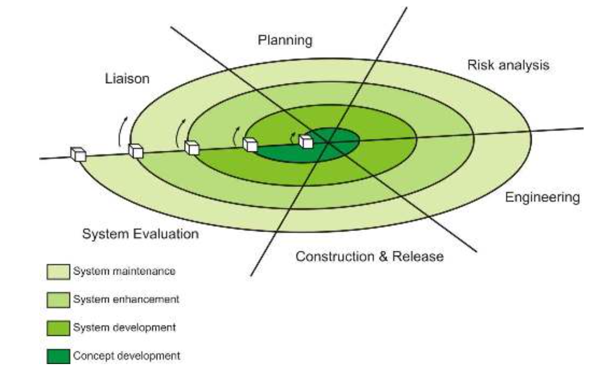

Slide 19
Fase | Aktivitas dalam fase
Planing | Ini termasuk memperkirakan biaya, jadwal dan sumber daya untuk iterasi. Ini juga melibatkan pemahaman persyaratan sistem untuk komunikasi berkelanjutan antara analis sistem dan pelanggan
Risk Analysis | Identifikasi potensi risiko dilakukan saat strategi mitigasi risiko direncanakan dan diselesaikan
Engineering | Ini termasuk pengujian, pengkodean, dan penerapan perangkat lunak di situs pelanggan
Evaluation | Evaluasi perangkat lunak oleh pelanggan. Juga, termasuk mengidentifikasi dan memantau risiko seperti selip jadwal dan kelebihan biaya

Slide 20
Kapan harus memilih metodologi spiral?
Dalam rekayasa perangkat lunak digunakan saat proyek besar
Ketika pelepasan (release) harus sering dilakukan
Kapan pembuatan prototipe dapat diterapkan
Ketika evaluasi risiko dan biaya menjadi penting
Metodologi spiral berguna untuk proyek berisiko menengah hingga tinggi
Jika persyaratan tidak jelas dan kompleks
Ketika perubahan mungkin diperlukan kapan saja
Ketika komitmen proyek jangka panjang tidak memungkinkan karena adanya perubahan dalam prioritas ekonomi

Slide 21
Metode Spiral – Kelebihan & Kekurangan
Kelebihan | kekurangan
Perubahan tambahan atau fungsi-fungsi batu dapat dilakukan di tahap selanjutnya jika ada perubahan secara tiba-tiba | Risiko tidak memenuhi jadwal atau anggaran
Perkiraan biaya menjadi mudah karena pembuatan prototipe dilakukan dalam fragmen-fragmen kecil | Pengembangan spiral bekerja paling baik untuk proyek besar hanya juga menuntut keahlian penilaian risiko
Pengembangan berkelanjutan atau berulang membantu dalam manajemen risiko | Untuk kelancaran protokol model spiral perlu diikuti dengan ketat
Pengembangan cepat dan fitur ditambahkan secara sistematis dalam pengembangan Spiral | Dokumentasi lebih karena memiliki fase menengah
Selalu ada ruang untuk umpan balik pelanggan | Pengembangan perangkat lunak spiral tidak disarankan untuk proyek yang lebih kecil, karena mungkin menghabiskan banyak biaya

Slide 22
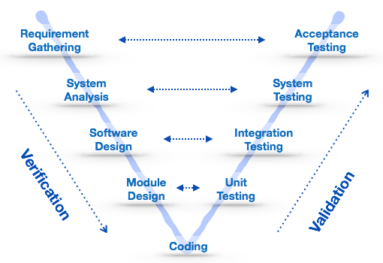
V – model
Kelemahan utama model air terjun (waterfall) adalah kita pindah ke tahap berikutnya hanya ketika yang sebelumnya selesai dan tidak ada kesempatan untuk kembali jika ada yang ditemukan salah pada tahap selanjutnya.
V-Model menyediakan sarana pengujian perangkat lunak pada setiap tahap secara terbalik.
Ini membuat verifikasi dan validasi berjalan secara paralel. Model ini juga dikenal sebagai model verifikasi dan validasi

Slide 23
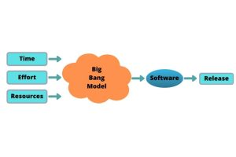
Big Bang Model
Big bang model sangat fleksibel dan tidak mengikuti proses atau prosedur yang ketat. membutuhkan sedikit perencanaan.
Model SDLC ini biasanya digunakan pada proyek kecil dengan hanya satu atau dua insinyur pengembang software.
Model ini tidak direkomendasi untuk proyek skala besar.
Hal ini dikarenakan bisa terjadi pengulangan produk yang tinggi, dikarenakan klien dari awal tidak memahami persyaratan atau requirements.

Slide 24
Keuntungan Model BigBang :
Model yang sangat simple.
Perencanaan sangat sedikit atau bahkan tanpa perencanaan sama sekali.
Mudah diatur.
Membutuhkan sumber daya yang sedikit.
Memberikan fleksibiltas untuk developer.
Menjadi wadah yang bagus untuk pemula yang ingin belajar dan berlatih.
Kelemahan Model BigBang :
Resiko yang dihadapi akan sangat tinggi dan tidak menentu.
Model ini tidak cocok untuk proyek yang kompleks dan proyek yang berorientasi pada objek.
Model ini kurang bagus untuk proyek jangka panjang dan proyek yang sedang berjalan.
Model ini bisa menjadi sangat mahal jika kebutuhannya salah dipahami.

Slide 25
6. Metode Agile
metode yang fleksibel dimana pengembangan dapat diselesaikan dalam jangka pendek. Bagaimanapun, metode ini membutuhkan adaptasi yang sangat cepat dari developer untuk perubahan dalam bentuk apapun. Metodologi ini diyakini memiliki efektifitas yang tinggi dalam menciptakan sebuah produk. Dimana model ini memisahkan antara produk dengan proses dan waktu pengerjaannya secara cepat.
Metodologi memprioritaskan siklus rilis yang cepat dan berkelanjutan. Dengan memanfaatkan perubahan kecil namun bertahap. Namun, terdapat kelemahan dalam metode ini. Seperti memicu proyek ke arah yang salah dan tidak sesuai dengan kemauan dan ekspektasi dari customer.

Slide 26
Keuntungan Metode agile :
Perubahan dapat ditangani dengan cepat.
Proses pengembangan software membutuhkan waktu relative lebih cepat dan tidak membutuhkan sumber daya yang besar.
Klien dapat memberikan feedback kepada developer dalam proses pemrograman.
Kelemahan Metode agile :
Metode ini tidak cocok untuk tim yang berjumlah lebih dari 20 orang.
Tim harus selalu bersiap sedia karena perubahan dapat terjadi sewaktu-waktu.
Metode ini kurang cocok untuk tim yang berkomitmen untuk menyelesaikan proyek secara bersamaan.
Metode Agile merupakan metode yang cukup populer di kalangan perusahaan software kali ini, contohnya adalah Spotify

